Slide 1
PRINCIPII PRIVIND ANALIZA, MONITORIZAREA ȘI REGULARIZAREA CONSUMULUI ȘI A PRODUCȚIEI DE ENERGIE ELECTRICĂ
MINISTERUL EDUCAŢIEI ȘI CERCETĂRII
UNIVERSITATEA „1 DECEMBRIE 1918” DIN ALBA IULIA
FACULTATEA DE INFORMATICĂ ȘI INGINERIE
MASTER: PROGRAMARE AVANSATĂ ŞI BAZE DE DATE
POP OVIDIU BOGDAN

Slide 2
🔍 Obiectiv general
Investigarea și aplicarea unor metode moderne pentru analiza consumului și producției de energie electrică
Pilonii principali ai cercetării:
Analiza datelor energetice – tendințe istorice și actuale
Monitorizare inteligentă – smart metering & IoT
Modelare și simulare – tehnici cantitative aplicate pe seturi de date reale
Sustenabilitate & digitalizare – perspective strategice și tehnologice

Slide 3
Metode de analiză
Analiza descriptivă: medii, variații sezoniere, tipare de consum
Vizualizare grafică: trenduri istorice, comparații între surse
Clustering: identificarea tiparelor de consum la nivel global

Slide 4
Surse de date și instrumente
Global Energy Substitution (Our World in Data)
Primary Energy Consumption (Our World in Data)
Python (Pandas, NumPy, Scikit-learn, Matplotlib)
VS Code

Slide 5
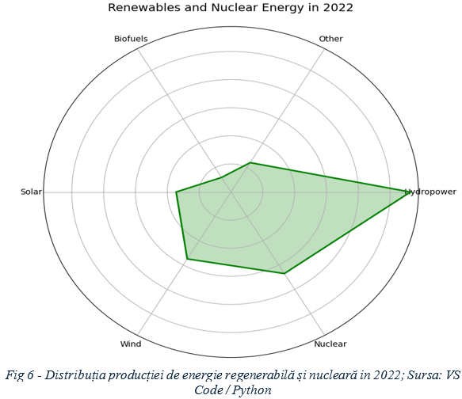
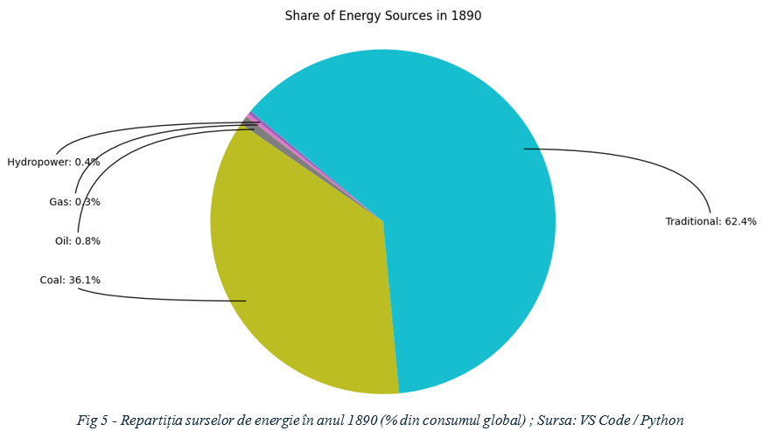
Rezultate obținute

Slide 6
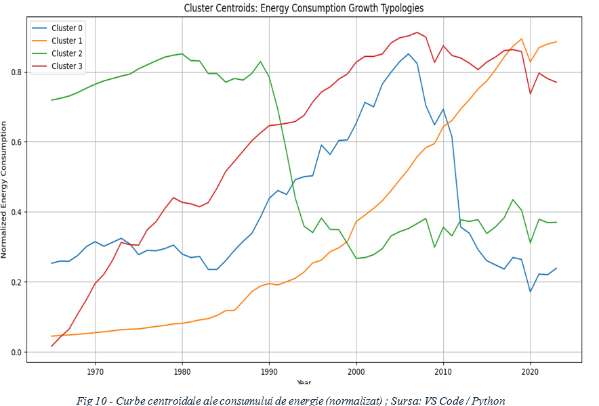
Rezultate obținute (2)
Pași:
Încarcarea si pregatirea datelor
Curățarea datelor
Normalizarea datelor (min-max scaling pe fiecare țară)
Aplicarea algoritmului K-Means (4 clusters)
Extragerea centroizilor
Plotarea rezultatelor
Tipologii:
C0 - Traiectorie accelerată tânără, creștere abruptă în ultimele decenii
C 1 - Creștere matură și stabilizată: Evoluție constantă
C2 - Cicluri de instabilitate, oscilații, stagnări și reluări ale creșterii
C3 - Platou sau declin

Slide 7
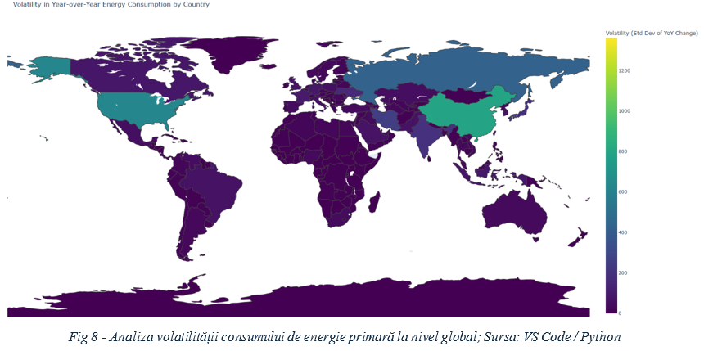
Rezultate obținute (3)
Analiza volatilității consumului e energie primară prin intermediul abaterii standard (standard deviation) anuale a variației consumului
Pași:
Datele au fost sortate cronologic pentru fiecare țară
A fost calculată variația anuală a consumului (denumită „Year-over-Year Change”):
ΔEi = Ei − Ei−1
unde: - Ei : consumul de energie primară în anul i; - ΔEi : diferența față de anul precedent.
Pentru fiecare țară, s-a calculat abaterea standard a acestor variații anuale:
σ = √(∑(ΔEi − μ)² / n)
unde: - μ : media variațiilor anuale pentru acea țară; - n : numărul de ani luați în considerare; - σ : abaterea standard (standard deviation) a variațiilor anuale.
Imagine comparativă între țări din punct de vedere al stabilității istorice a cererii energetice

Slide 8
Pregătirea datelor pentru analize viitoare
Integrarea și transformarea a două seturi de date eterogene
Unificarea si restructurarea datelor
Transformarea setului din format lat (wide) în format long (tidy data), prin funcția melt (pandas)
Concatenarea seturilor într-un unic DataFrame
Pivotarea datelor
Completarea valorilor lipsă
Transformarea StandardScaler pentru eventuali algoritmi care se bazeaza pe distanțe euclidiene sau varianțe (PCA, K-Means)

Slide 9
Direcții de cercetare viitoare
Extinderea modelelor de analiză cu componente predictive și prescriptive
Dezvoltarea de algoritmi de optimizare pentru regularizarea consumului energetic
Integrarea datelor în timp real din surse IoT (senzori, contoare inteligente)
Analiza scenariilor de decarbonizare la nivel național și regional
Utilizarea AI pentru predicție și intervenție automată în rețele smart-grid

Slide 10
Concluzii
Importanța utilizării datelor reale și a tehnologiilor moderne în analiza consumului și producției de energie electrică.
Tipare istorice și diferențe semnificative între țări, prin tehnici vizuale și de clustering.
Implementarea în Python a permis analiza cantitativă, reproducibilă și flexibilă a datelor.
Rezultatele pot susține decizii strategice în domeniul energetic și al sustenabilității.
Direcțiile de cercetare viitoare vizează extinderea către modele predictive și prescriptive, cu aplicabilitate în sistemele smart-grid și politicile energetice.

Slide 11
Mulțumesc!

